Slide 1
Análisis Predictivo 2
Evento Tuberculosis (TB)
en Colombia y por Departamentos
11 de septiembre, 2020
Por Andrés Segura

Slide 2
Tuberculosis
Datos Usados:
Año 2020 – 16 semanas :
TUBERCULOSIS - Resistente (COD 813): 71 cases
TUBERCULOSIS - Sensible (COD 813): 3949 cases
TOTAL: 4020 cases
Año 2019 – 52 semanas :
TUBERCULOSIS - Resistente (COD 813): 322 cases
TUBERCULOSIS - Sensible (COD 813): 14466 cases
TOTAL: 14788 cases
Año 2018 – 52 semanas:
MENINGITIS TUBERCULOSA (COD 530): 448 cases
TUBERCULOSIS EXTRA PULMONAR (COD 810): 2058 cases
TUBERCULOSIS PULMONAR (COD 820): 11940 cases
TUBERCULOSIS FÁRMACORRESISTENTE (COD 825): 381 cases
TOTAL: 14827 cases
Año 2017 – 52 semanas :
MENINGITIS TUBERCULOSA (COD 530): 449 cases
TUBERCULOSIS EXTRA PULMONAR (COD 810): 1975 cases
TUBERCULOSIS PULMONAR (COD 820): 12056 cases
TUBERCULOSIS FÁRMACORRESISTENTE (COD 825): 420 cases
TOTAL: 14900 cases

Slide 3
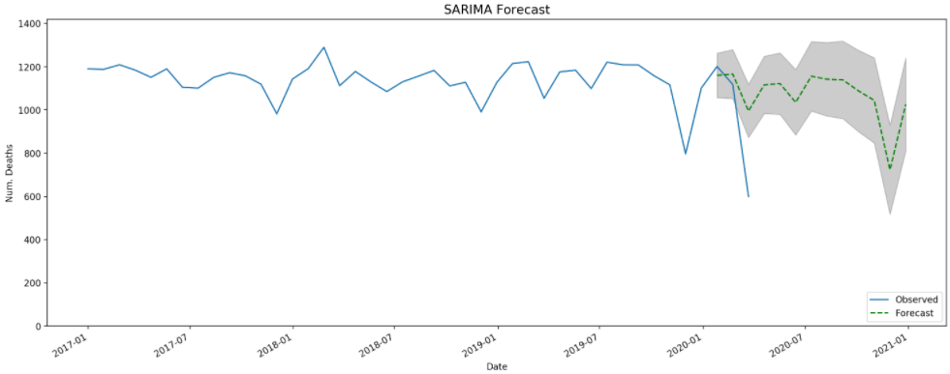
Tuberculosis - 0. Colombia
Con SARIMA: selección basada en AIC y BIC (manual)
Métricas
RMSE: 85.05
MAPE: 5.88 %
AIC: 252.26
BIC: 255.53

Slide 4
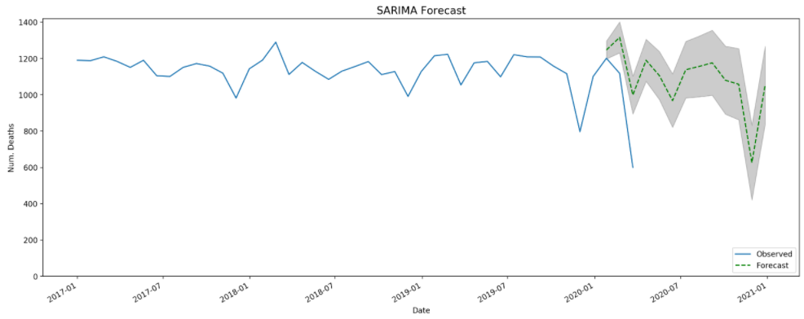
Tuberculosis - 0. Colombia
Con SARIMA: selección basada en MAPE promedio y Coef. Variación
Métricas
RMSE: 38.31
MAPE: 2.81 %
AIC: 126.01
BIC: 129.20
TS: 3
CV: 0.09

Slide 5
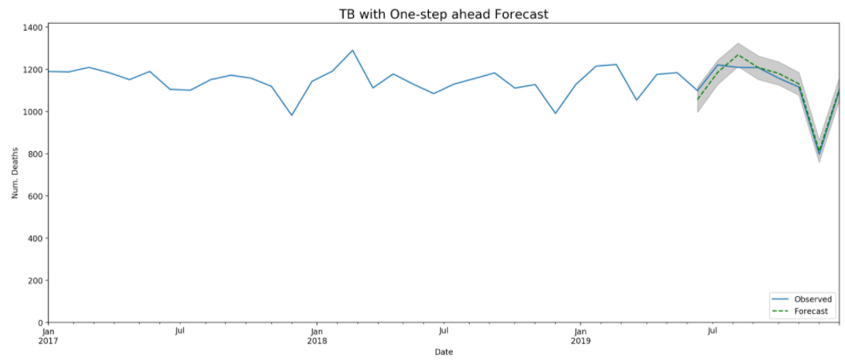
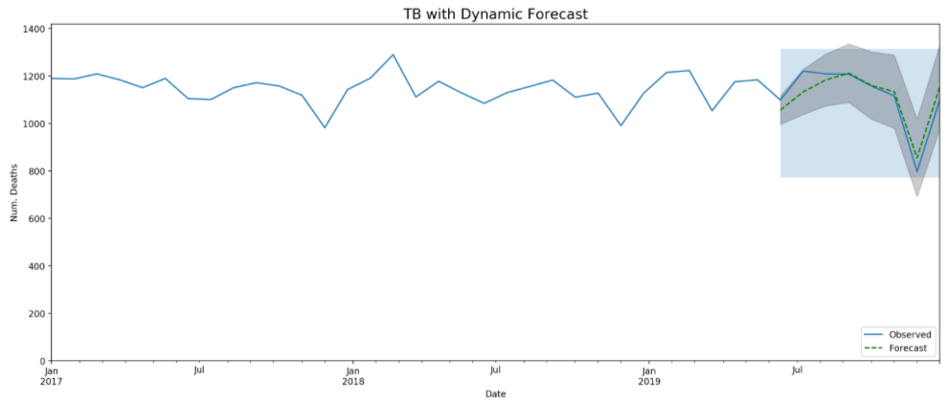
Tuberculosis - 0. Colombia
Resultado Entrenamiento para mejor modelo

Slide 6
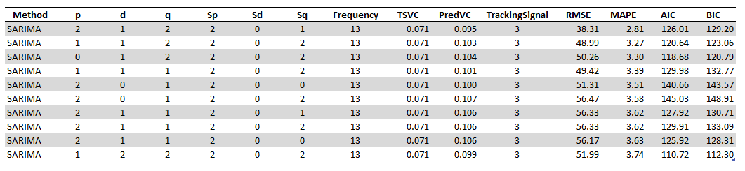
Tuberculosis - 0. Colombia
10 Mejores Opciones (todas con MAPE < 3.75)

Slide 7
Tuberculosis (TB)
por Departamentos y DC

Slide 8
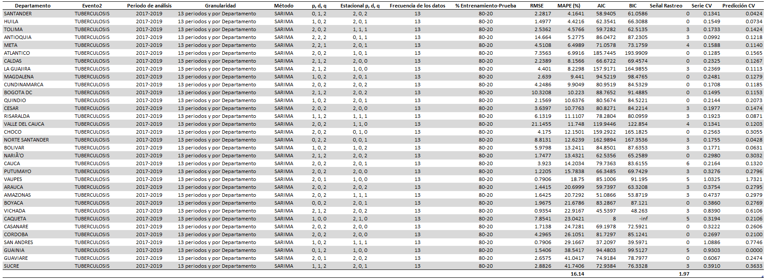
Tuberculosis - Resultados Entrenamiento

Slide 9
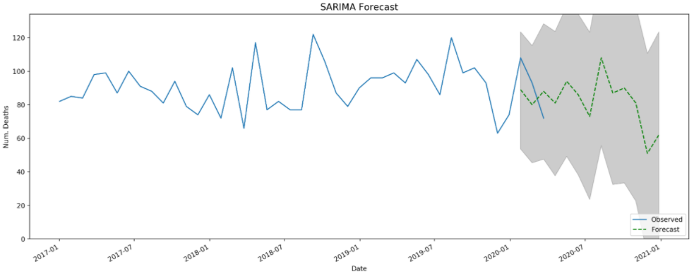
Tuberculosis - 1. Bogotá
Con SARIMA: selección basada en AIC y BIC (manual)
Métricas
RMSE: 20.37
MAPE: 16.94 %
AIC: 220.78
BIC: 224.32

Slide 10
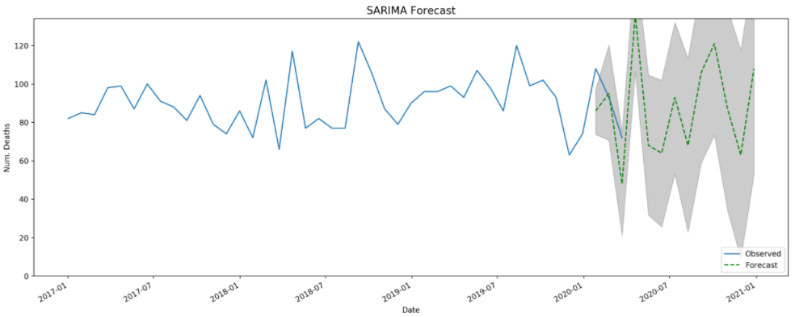
Tuberculosis - 1. Bogotá
Con SARIMA: selección basada en MAPE promedio y Señal de Rastreo
Métricas
RMSE: 10.32
MAPE: 10.22 %
AIC: 88.76
BIC: 91.48
TS: 0
CV: 0.12

Slide 11
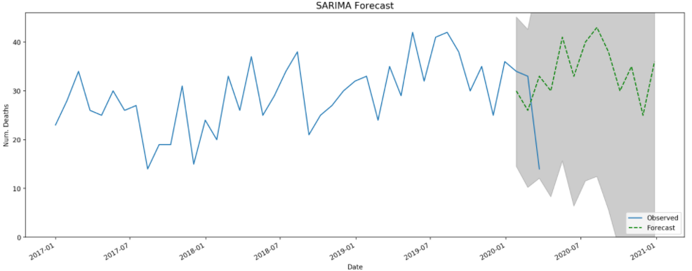
Tuberculosis - 2. La Guajira
Con SARIMA: selección basada en AIC y BIC (manual)
Métricas
RMSE: 5.12
MAPE: 13.12 %
AIC: 128.48
BIC: 132.01

Slide 12
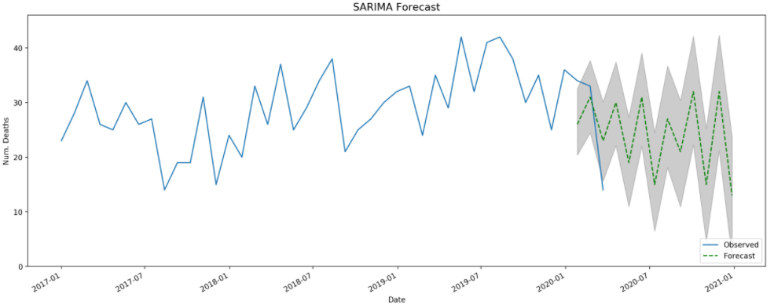
Tuberculosis - 2. La Guajira
Con SARIMA: selección basada en MAPE promedio y Señal de Rastreo
Métricas
RMSE: 3.75
MAPE: 8.89 %
AIC: 86.09
BIC: 89.97
TS: 3
CV: 0.12

Slide 13
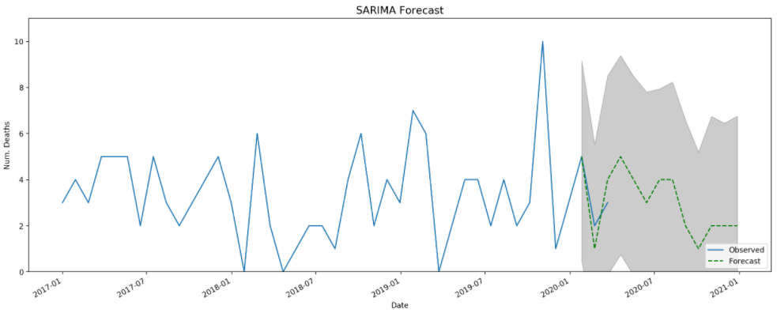
Tuberculosis - 3. Guaviare
Con SARIMA: selección basada en MAPE promedio y Señal de Rastreo
Métricas
RMSE: 2.65
MAPE: 41.04 %
AIC: 74.91
BIC: 78.79
TS: 0
CV: 0.25

Slide 14
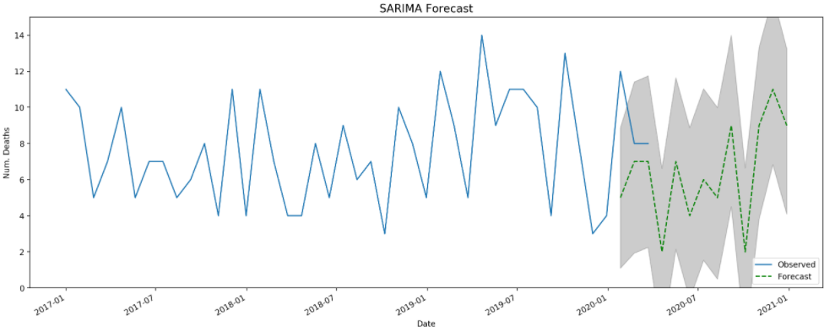
Tuberculosis - 4. Sucre
Con SARIMA: selección basada en MAPE promedio y Señal de Rastreo
Métricas
RMSE: 2.88
MAPE: 41.74 %
AIC: 72.93
BIC: 76.33
TS: 3
CV: 0.36

Slide 15
¡Gracias!

